Slide 1





1
7
2
8
3
9
https://apps4health.eu/
4
Modul 3 - Unterrichtseinheit (3.1)
Gesundheits-Apps für körperliche Aktivität
10
5
11
6
Von der Europäischen Union finanziert. Die geäußerten Ansichten und Meinungen entsprechen jedoch ausschließlich denen des Autors bzw. der Autoren und spiegeln nicht zwingend die der Europäischen Union oder der Europäischen Exekutivagentur für Bildung und Kultur (EACEA) wider. Weder die Europäische Union noch die EACEA können dafür verantwortlich gemacht werden.

Slide 2
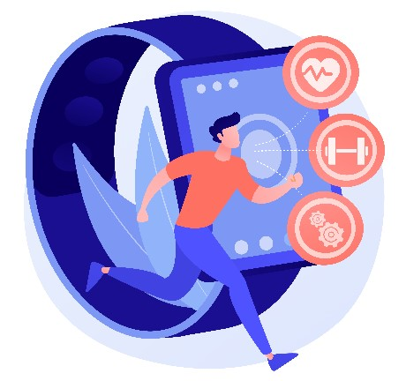
3
Gesundheits-Apps für körperliche Aktivität

Slide 3











Partners
UNIVERSITAT DE VALENCIA
VALENCIA, SPAIN
www.uv.es
PROLEPSIS
ATHENS, GREECE
www.prolepsis.gr
WESTFALISCHE HOCHSCHULE GELSENKIRCHEN,
BOCHOLT, RECKLINGHAUSEN
GELSENKIRCHEN, GERMANY
www.w-hs.de
OXFAM ITALIA INTERCULTURA
AREZZO, ITALY
www.oxfamitalia.org/
CONNEXIONS
ATHENS, GREECE
www.connexions.gr
RESET
CYPRUS
www.resetcy.com
media k GmbH
Bad Mergentheim, GERMANY
www.media-k.eu
COORDINA ORGANIZACIÓN DE EMPRESAS Y
RECURSOS HUMANOS, S.L.
VALENCIA, SPAIN
coordina-oerh.com
AMSED
STRASBOURG, FRANCE
www.amsed.fr

Slide 4
Unterrichtseinheit: Inhalt
Einführung in Gesundheit und körperliche Aktivität
2. Gesundheits-Apps für körperliche Aktivität
3. Integrationen im realen Leben
4. Navigieren durch Gesundheits-Apps für körperliche Aktivität
5. Zielsetzung
6. Diskussion und Auswertung

Slide 5

Ziele
3
Gesundheits-Apps für körperliche Aktivität
Die Teilnehmenden mit dem Wissen und den Fähigkeiten auszustatten, die sie benötigen, um Fitness-Apps effektiv zu nutzen, um optimale Gesundheit und Fitness zu erreichen und zu erhalten.
Vermittlung von Wissen über die Kategorien von Fitness-Apps, damit die Teilnehmenden fundierte Entscheidungen über die Auswahl, Nutzung und Integration von Apps in ihre Wellness-Routinen treffen können.
Quelle: Bild von nuraghies auf Freepik

Slide 6

Kompetenzen
3
Gesundheits-Apps für körperliche Aktivität - Unterrichtseinheit
Gesundheits-Apps zur Überwachung der körperlichen Aktivität identifizieren und ihre Funktionen, Vorteile und Benutzeroberflächen zu untersuchen.
Klassifizierung und Unterscheidung zwischen verschiedenen Arten von Gesundheits-Apps, die auf körperliche Aktivität zugeschnitten sind.
Realitätsnahe Szenarien erkunden.
Sich mit der Navigation zu verschiedenen Sport-Gesundheits-Apps vertraut machen.
Ziele setzen und Fitnessziele mit Gesundheits-Apps planen.
Aktuelle Gesundheits-Apps und ihre Nutzung kritisch zu bewerten.
Bild von vectorjuice auf Freepik

Slide 7

3.1.1
Einführung in Gesundheit und körperliche Aktivität
Ziele
Erwerb von allgemeinem Wissen über Gesundheit und körperliche Aktivität.
Einführung in die grundlegende Terminologie im Zusammenhang mit Gesundheit und körperlicher Aktivität.
Kennenlernen von Apps für körperliche Aktivität
Designed by Freepik

Slide 8
Was ist Gesundheit? (1)
3.1.1 Einführung in Gesundheit und körperliche Aktivität
Gesundheit ist ein Zustand des vollständigen körperlichen, geistigen und sozialen Wohlbefindens und nicht nur das Fehlen von Krankheit und Gebrechen.

Slide 9
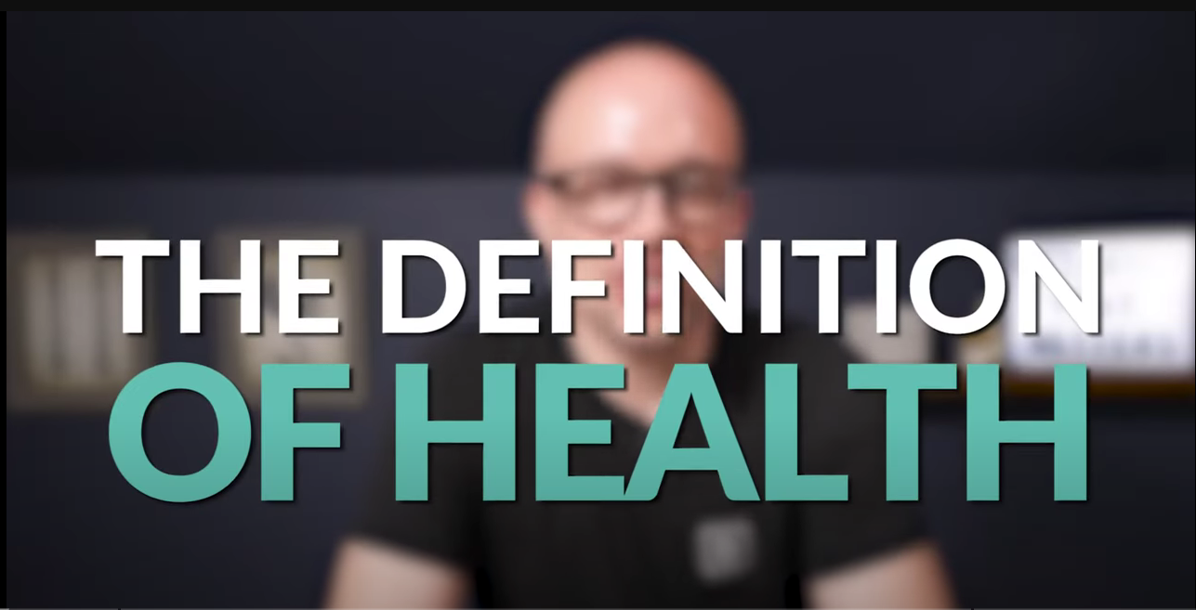
Was ist Gesundheit? (2)
3.1.1 Einführung in Gesundheit und körperliche Aktivität
https://www.youtube.com/watch?v=deBntVAMgFI Durch den Aufruf des Videos akzeptieren Sie die Datenschutzbestimmungen von YouTube. Erfahren Sie mehr.

Slide 10
Soziale Determinanten der Gesundheit
3.1.1 Einführung in Gesundheit und körperliche Aktivität
Die sozialen Determinanten der Gesundheit (SDG) sind die nicht-medizinischen Faktoren, die die Gesundheitsergebnisse beeinflussen. Es handelt sich um die Bedingungen, unter denen Menschen geboren werden, aufwachsen, arbeiten, leben und altern, sowie um die Gesamtheit der Kräfte und Systeme, die die Bedingungen des täglichen Lebens prägen. Zu diesen Kräften und Systemen gehören Wirtschaftspolitik und -systeme, Entwicklungspläne, soziale Normen, Sozialpolitik und politische Systeme.
Bedeutung:
Die SDG haben einen wichtigen Einfluss auf gesundheitliche Ungleichheiten - die ungerechten und vermeidbaren Unterschiede im Gesundheitszustand innerhalb und zwischen Ländern. In Ländern aller Einkommensniveaus folgen Gesundheit und Krankheit einem sozialen Gefälle: Je niedriger die sozioökonomische Position, desto schlechter die Gesundheit.

Slide 11
Wie wird Gesundheit bestimmt?
3.1.1 Einführung in Gesundheit und körperliche Aktivität
Nachbarschaft und Umwelt
Sozialer Gemeinschafts-kontext
Soziale Determinanten der Gesundheit
Gesundheits-wesen
Wirtschaftliche Stabilität
Bildung

Slide 12
Einflussfaktoren von Gesundheit!
3.1.1 Einführung in Gesundheit und körperliche Aktivität
3.1 Introduction to Health and Physical Activity
Soziale Faktoren
Lebens- und Arbeitsbedingungen
Öffentliche Dienstleistungen und Infrastruktur
Individuelle Verhaltensweisen
Individuelle Faktoren

Slide 13
Warum körperliche Aktivität?
3.1.1 Einführung in Gesundheit und körperliche Aktivität
Körperliche Aktivität ist ein wichtiger beeinflussbarer Risikofaktor für Herz-Kreislauf-Erkrankungen und eine Vielzahl anderer chronischer Erkrankungen, darunter Diabetes mellitus, Krebs (Dickdarm- und Brustkrebs), Adipositas, Bluthochdruck, Knochen- und Gelenkerkrankungen (Osteoporose und Arthrose) sowie Depressionen.

Slide 14
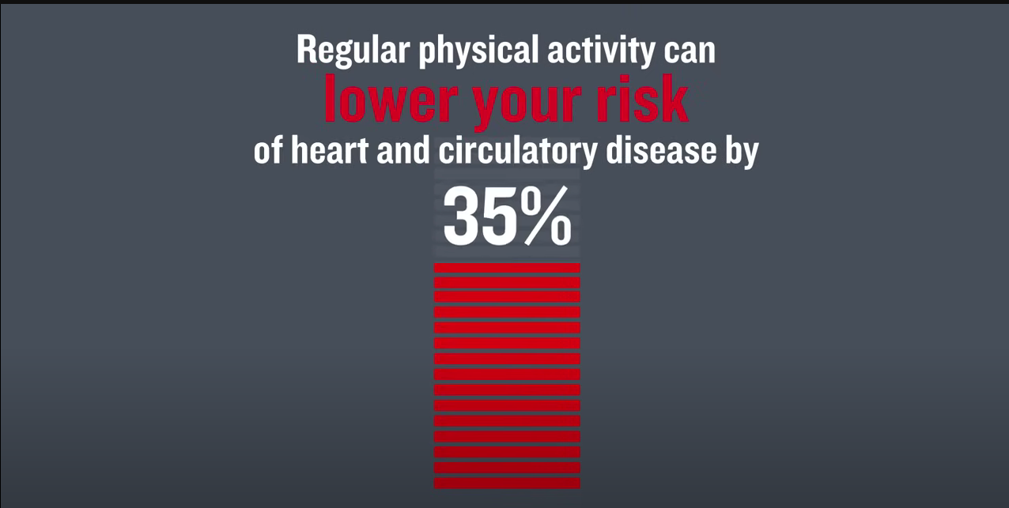
Warum körperliche Aktivität?
3.1.1 Einführung in Gesundheit und körperliche Aktivität
https://www.youtube.com/watch?v=wWGulLAa0O0&t=2s Durch den Aufruf des Videos akzeptieren Sie die Datenschutzbestimmungen von YouTube. Erfahren Sie mehr.

Slide 15

Warum körperliche Aktivität?
3.1.1 Einführung in Gesundheit und körperliche Aktivität
Hinweis:
Diese Folie statt der Nr. 14?
Ein deutsches Video von Quarks zu dem Kürper
https://www.youtube.com/watch?v=wWGulLAa0O0&t=2s Durch den Aufruf des Videos akzeptieren Sie die Datenschutzbestimmungen von YouTube. Erfahren Sie mehr.

Slide 16
Statistiken zur körperlichen Aktivität
3.1.1 Einführung in Gesundheit und körperliche Aktivität
Nur eines von drei Kindern in der EU ist täglich körperlich aktiv.
Weniger als 5 % der Erwachsenen in der EU bewegen sich täglich 30 Minuten lang körperlich; nur eine/r von drei Erwachsenen erreicht die empfohlene Menge an körperlicher Aktivität pro Woche.
Nur 35 bis 44 % der Erwachsenen über 75 Jahren sind körperlich aktiv, und 28 bis 34 % der Erwachsenen zwischen 65 und 74 Jahren sind in der EU körperlich aktiv.
Mehr als 80 % der Erwachsenen in der EU erfüllen die Richtlinien für aerobe und muskelstärkende Aktivitäten nicht, und mehr als 80 % der Jugendlichen in der EU bewegen sich nicht ausreichend im aeroben Bereich, um die Richtlinien für Jugendliche zu erfüllen.

Slide 17
Vorteile körperlicher Aktivität
3.1.1 Einführung in Gesundheit und körperliche Aktivität
Vorteile
Schlaf – Verbessert die Schlafqualität
Weniger Angst – Verringert das Gefühl von Angst
Blutdruck – Senkt den Blutdruck
Gesundheit des Gehirns – Reduziert das Risiko, an Demenz (einschließlich Alzheimer) zu erkranken, und verringert das Risiko von Depressionen
Herzgesundheit – Senkt das Risiko von Herzerkrankungen, Schlaganfall und Typ-2-Diabetes
Krebsprävention – Senkt das Risiko für acht Krebsarten: Blase, Brust, Dickdarm, Gebärmutterschleimhaut, Speiseröhre, Niere, Lunge und Magen
Gesundes Gewicht – Reduziert das Risiko einer Gewichtszunahme
Knochenstärke – Verbessert die Knochengesundheit
Gleichgewicht und Koordination – Reduziert das Risiko von Stürzen
Unabhängiges Leben – Hilft Menschen, länger unabhängig zu leben

Slide 18
Die Rolle von Technologie und Bewegung
3.1.1 Einführung in Gesundheit und körperliche Aktivität
Der Einsatz technologischer Hilfsmittel zur Förderung der körperlichen Aktivität, wie z. B. Web-/Mobil-Apps und Spiele, hat sich sowohl bei gesunden Kindern als auch bei Kindern mit chronischen Atemwegserkrankungen als wirksam erwiesen. Zusammenfassend lässt sich sagen, dass neue Technologien in Bezug auf Machbarkeit, Akzeptanz und Wirksamkeit bei der Förderung der körperlichen Aktivität sehr vielversprechend sind.

Slide 19
Apps für körperliche Aktivität
3.1.1 Einführung in Gesundheit und körperliche Aktivität
Handy-basierte Apps sollen die Bereitschaft zu körperlicher Aktivität erhöhen, indem sie es den Menschen ermöglichen, jederzeit auf Gesundheitsinformationen und -anleitungen zuzugreifen. Technologien ermöglichen es dem Einzelnen, seine körperliche Aktivität zu überwachen, zu bewerten und anzuleiten.

Slide 20
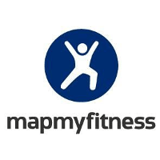
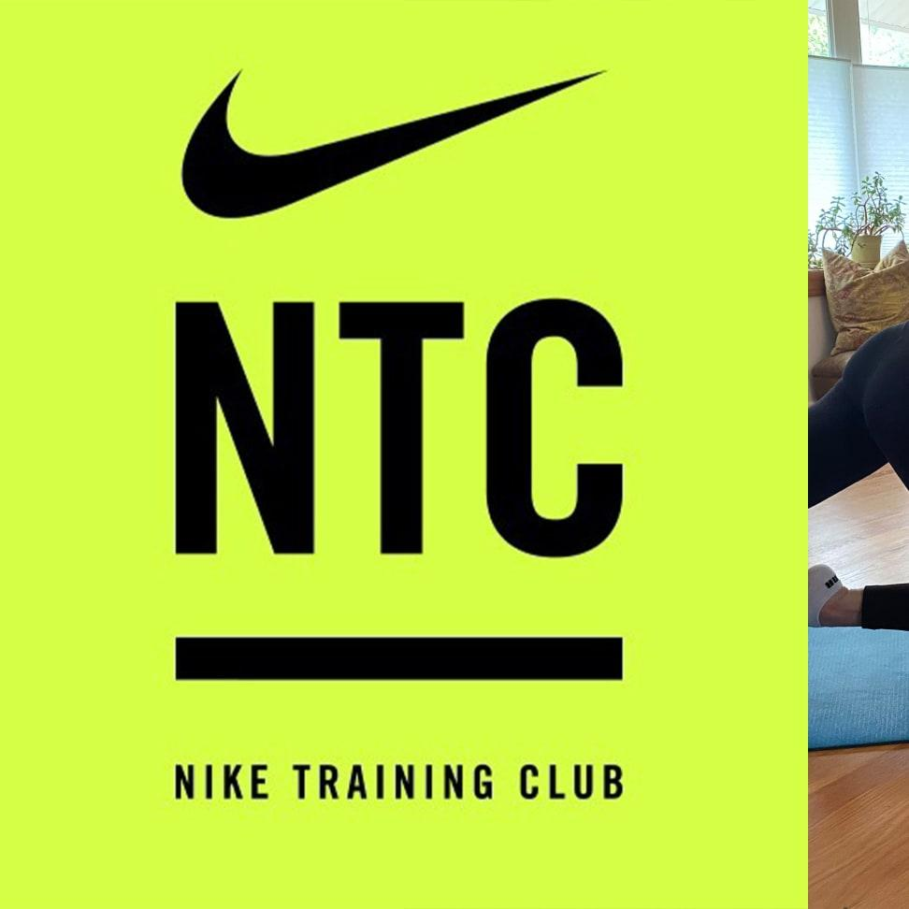


Beispiele von Apps für körperliche Aktivität
3.1.1 Einführung in Gesundheit und körperliche Aktivität
Nike Training Club
Strava
Fitbod
MapMyFitness
Fitbit
StrongLifts 5x5
Garmin

Slide 21
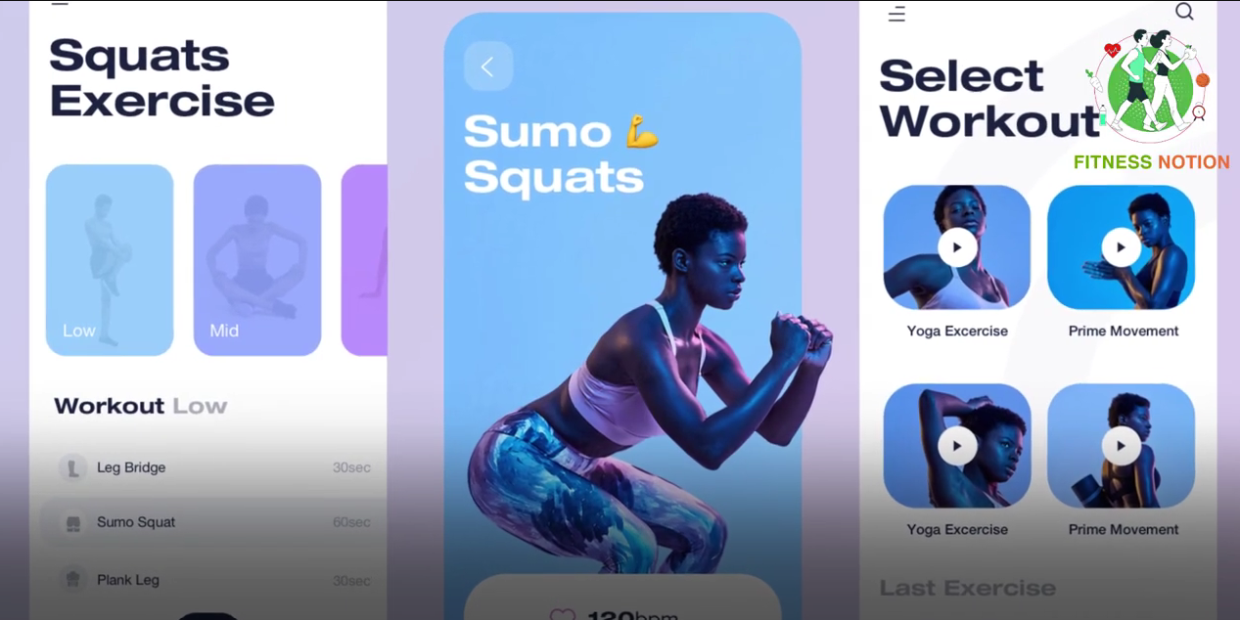
Top 10 Fitness Apps
3.1.1 Einführung in Gesundheit und körperliche Aktivität
https://www.youtube.com/watch?v=rQuU8LBv3m4&t=18s Durch den Aufruf des Videos akzeptieren Sie die Datenschutzbestimmungen von YouTube. Erfahren Sie mehr.

Slide 22
Vorteile von Apps für körperliche Aktivität
3.1.1 Einführung in Gesundheit und körperliche Aktivität
Verantwortung
Zielsetzung
Anpassbarkeit
Datenanalyse
Abwechslung
Gemeinschaft und Unterstützung
Komfort
Gesundheitsüberwachung
Bildung
Zeiteffizienz
Langfristige Beobachtung

Slide 23
3.1.2
Gesundheits-Apps für körperliche Aktivität
Ziele
Einen informativen Überblick über die verschiedenen Kategorien und Funktionen von Gesundheits-Apps zur Förderung körperlicher Aktivität zu geben.
Den Zuhörenden ein umfassendes Verständnis für das vielfältige Angebot an Apps zur Unterstützung ihrer Fitness- und Wohlfühlziele zu vermitteln.
Designed by Freepik

Slide 24

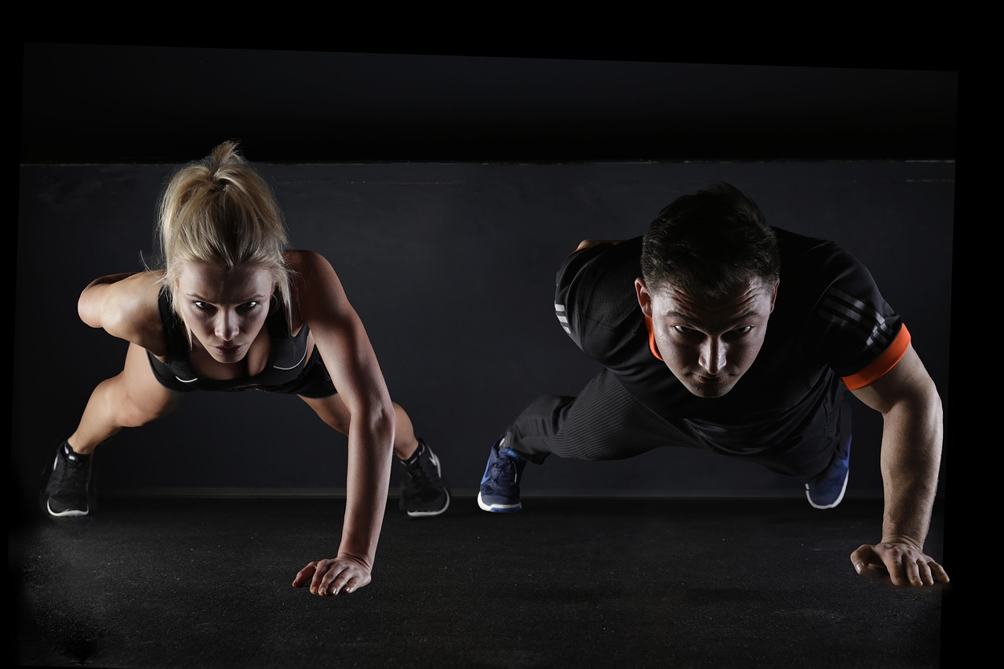
Aktivität
3.1.2 Health Apps for Physical Activity
Überlegen Sie sich einige Apps für körperliche Aktivität, die Sie vielleicht kennen (5 Min.)
Quelle | Pixabay Lizenz
Bild von vectorjuice auf Freepik

Slide 25
Arten von Gesundheits-Apps (1)
3.1.2 Health Apps for Physical Activity
Übungs-Apps: Diese Apps bieten eine Vielzahl von Workout-Routinen, einschließlich Krafttraining, Cardio, Yoga und mehr. Sie enthalten oft Videodemonstrationen und Funktionen zur Fortschrittskontrolle.
Apps zur Aktivitätsüberwachung: Aktivitätstracker wie Fitbit, Garmin und Apple Health überwachen täglich Schritte, Entfernung, Kalorienverbrauch und Schlafverhalten. Sie können mit tragbaren Geräten synchronisiert werden, um Echtzeitdaten zu erhalten.
Apps zum Laufen und Radfahren: Diese Apps wurden für Outdoor-Enthusiasten entwickelt und verwenden GPS, um Laufen, Radfahren und andere Outdoor-Aktivitäten zu verfolgen. Sie zeichnen Strecken, Geschwindigkeiten und Höhenmeter auf und bieten detaillierte Analysen nach dem Training.
Personal Trainer-Apps: Einige Apps bieten personalisierte Fitnesspläne und Coachings. Sie passen das Training an die Ziele und den Fortschritt des Benutzenden an und sind somit sehr individuell.
Meditations-Apps: Diese Apps, die sich auf Flexibilität, Entspannung und geistiges Wohlbefinden konzentrieren, leiten den Nutzenden durch Yoga-Sitzungen und Meditationsübungen.

Slide 26
Arten von Gesundheits-Apps (2)
3.1.2 Health Apps for Physical Activity
Apps zur Bewertung und Überwachung der Gesundheit: Diese Apps helfen den Nutzenden, ihren allgemeinen Gesundheitszustand und ihr Fitnessniveau zu beurteilen, indem sie Messwerte wie Herzfrequenz, Blutdruck und Körperzusammensetzung messen.
Gemeinschaft und soziale Fitness-Apps: Diese Apps verbinden die Nutzenden mit einer Gemeinschaft von Gleichgesinnten. Sie können ihre Fortschritte mit anderen teilen, an Wettbewerben teilnehmen und anderen Unterstützung und Motivation bieten.
Apps für Physiotherapie und Rehabilitation: Diese Apps richten sich an Personen, die sich von Verletzungen erholen oder sich einer Rehabilitation unterziehen, und bieten Übungen und Anleitungen zur Unterstützung der Genesung.
Begleitende Apps für Wearables: Viele Fitness-Wearables verfügen über Begleit-Apps, die mit dem Gerät synchronisiert werden und einen umfassenden Überblick über körperliche Aktivität, Schlaf und allgemeine Gesundheit bieten.
Gamifizierte Fitness-Apps: Diese Apps enthalten spielerische Elemente, um das Training interessanter und angenehmer zu gestalten. Die Nutzenden erhalten Belohnungen, absolvieren Herausforderungen und messen sich mit anderen.

Slide 27
Fitness-Apps mit körperlicher Aktivität in Einklang bringen
3.1.2 Health Apps for Physical Activity
Laufen: MapMyRun, STRAVA
Krafttraining: Stronglifts5x5, Fitbot
Outdoor-Aktivitäten und Wandern: Komoot, AllTrails
Allgemeine Fitness und Aktivitätsverfolgung: MyFitnessPal, FitBit Community
Hochintensives Intervalltraining (HIIT): Freeletics
Yoga und Achtsamkeit: Headspace
Körpertraining und schnelle Trainingseinheiten: NTC Nike

Slide 28
Vergleich und Gegenüberstellung der Merkmale und Funktionalitäten verschiedener Arten von Apps
3.1.2 Health Apps for Physical Activity
Workout- and Trainings-Apps vs. Personal Trainer Apps:
Workout- und Trainings-Apps:
  Bieten eine große Auswahl an vorgefertigten Workout-Routinen.
  Bietet möglicherweise keine personalisierten Empfehlungen.
  Geeignet für Personen, die Flexibilität bei der Wahl ihres Trainings bevorzugen.
  Beispiele: Nike Training Club, 7-Minuten-Workout.
Personal Trainer Apps:
  Bietet personalisierte Fitnesspläne an, die auf den individuellen Zielen, dem Fitnessniveau und dem Fortschritt basieren.
  Passt die Trainingseinheiten an, wenn sich die Benutzenden verbessern und sorgt so für eine kontinuierliche Herausforderung.
  Ideal für Personen, die maßgeschneiderte Anleitung und Verantwortlichkeit suchen.
  Beispiele: Fitbod, Freeletics.

Slide 29
3.1.3
Integrationen im realen Leben
Ziele
Einblicke und Beispiele dafür zu geben, wie sich Apps für körperliche Aktivität nahtlos in den Alltag integrieren lassen.
Die Kluft zwischen Theorie und Praxis zu überbrücken und die Teilnehmenden mit dem Wissen und der Motivation auszustatten, diese Apps effektiv in ihre tägliche Routine einzubinden.
Designed by Freepik

Slide 30
3.1.3 Integrationen im realen Leben
Apps zum Aktivitäts-Tracking spielen eine entscheidende Rolle bei der Überwachung und Verbesserung der täglichen körperlichen Aktivität. Sie bieten eine Reihe von Funktionen, die es den Nutzenden ermöglichen, ihre Fitnessziele im Auge zu behalten.

Slide 31
Schritte, Entfernungs- und Kalorienmessung
3.1.3 Integrationen im realen Leben
Wie helfen Apps zur Aktivitätsaufzeichnung bei der Überwachung der täglichen körperlichen Aktivität?
Apps zur Aktivitätsaufzeichnung verwenden integrierte Sensoren wie Beschleunigungsmesser und GPS, um die Anzahl der zurückgelegten Schritte aufzuzeichnen.
Sie berechnen auch die bei Spaziergängen, Läufen oder anderen Aktivitäten zurückgelegte Strecke.
Die Kalorienerfassung schätzt die verbrannten Kalorien auf der Grundlage von Art und Dauer der Aktivität.

Slide 32
Ziele setzen und Fortschritte verfolgen
3.1.3 Integrationen im realen Leben
Benutzende können sich persönliche Fitnessziele setzen, sei es eine tägliche Schrittzahl, ein wöchentliches Kilometerziel oder ein Kalorienverbrauchsziel.
Die App verfolgt den Fortschritt in Echtzeit und hilft den Nutzenden, bei der Arbeit an ihren Zielen motiviert zu bleiben.
Visuelle Darstellungen des Fortschritts, wie z. B. Grafiken und Diagramme, bieten einen klaren Überblick über die erzielten Ergebnisse.

Slide 33
Synchronisierung mit tragbaren Geräten
3.1.3 Integrationen im realen Leben
Viele Apps zur Aktivitätsaufzeichnung lassen sich nahtlos mit tragbaren Geräten wie Fitness-Trackern, Smartwatches und Herzfrequenzmessern synchronisieren.
Durch diese Integration wird sichergestellt, dass von Wearables erfasste Daten wie Herzfrequenz, Schlafmuster und Aktivitätsniveau automatisch an die App übertragen werden.
Die Nutzenden können von einem Ort aus auf umfassende Erkenntnisse und Trends zu ihrer Gesundheit und Fitness zugreifen.

Slide 34

Aktivität
3.1.3 Integrationen im realen Leben
https://www.youtube.com/watch?v=jjRDQFQNIzo Durch den Aufruf des Videos akzeptieren Sie die Datenschutzbestimmungen von YouTube. Erfahren Sie mehr.
Bild von vectorjuice auf Freepik

Slide 35
3.1.4
Navigieren durch Gesundheits-Apps für körperliche Aktivität
Ziele
Den Teilnehmenden helfen, Gesundheits- und Fitness-Apps zu verstehen, zu nutzen und das Beste aus ihnen zu machen.
Verbesserung des Aktivitätsniveaus und der allgemeinen Gesundheit der Teilnehmenden.
Designed by Freepik

Slide 36
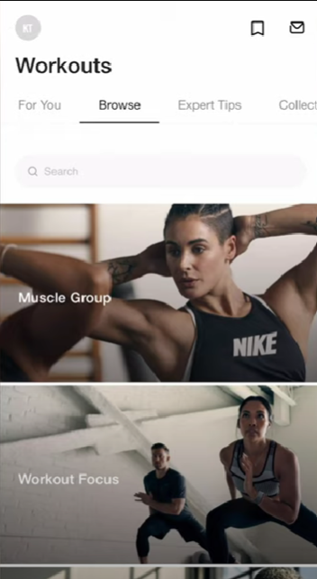
Apps für körperliche Aktivität
3.1.4 Navigieren durch Gesundheits-Apps für körperliche Aktivität
https://www.youtube.com/watch?v=irMJLcmSG5k&t=83s
Durch den Aufruf des Videos akzeptieren Sie die Datenschutzbestimmungen von YouTube. Erfahren Sie mehr.

Slide 37
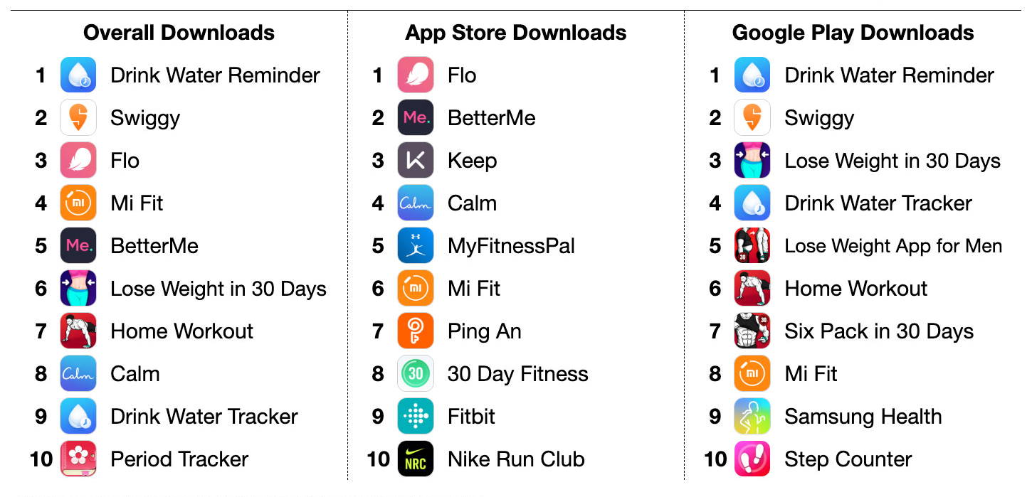
Apps für körperliche Aktivität
3.1.4 Navigieren durch Gesundheits-Apps für körperliche Aktivität
Quelle

Slide 38
3.1.5
Zielsetzung
Ziele
Die Bedeutung der Zielsetzung kennenlernen.
Sich mit der SMART-Zieltechnik vertraut machen.
Designed by Freepik

Slide 39
Zielsetzung: Warum ist das nötig?
3.1.5 Zielsetzung
Die Festlegung von Zielen ist eine wichtige Maßnahme für Menschen, die ihr Verhalten ändern wollen, z. B. ihre Essgewohnheiten.
Wenn wir uns vor Augen führen, was wir tun müssen, um unsere Ziele zu erreichen, ist es wahrscheinlicher, dass wir diese Ziele auch tatsächlich erreichen werden.
Ziele sind eine Form der Motivation; sie geben Orientierung und ein Gefühl der persönlichen Erfüllung, und sie helfen auch, Fortschritte zu verfolgen.
  Das Akronym SMART kann als Leitfaden für den Zielsetzungsprozess verwendet werden.
Die heutzutage gängigste Art, Ziele zu setzen
Aber... wofür steht SMART?

Slide 40
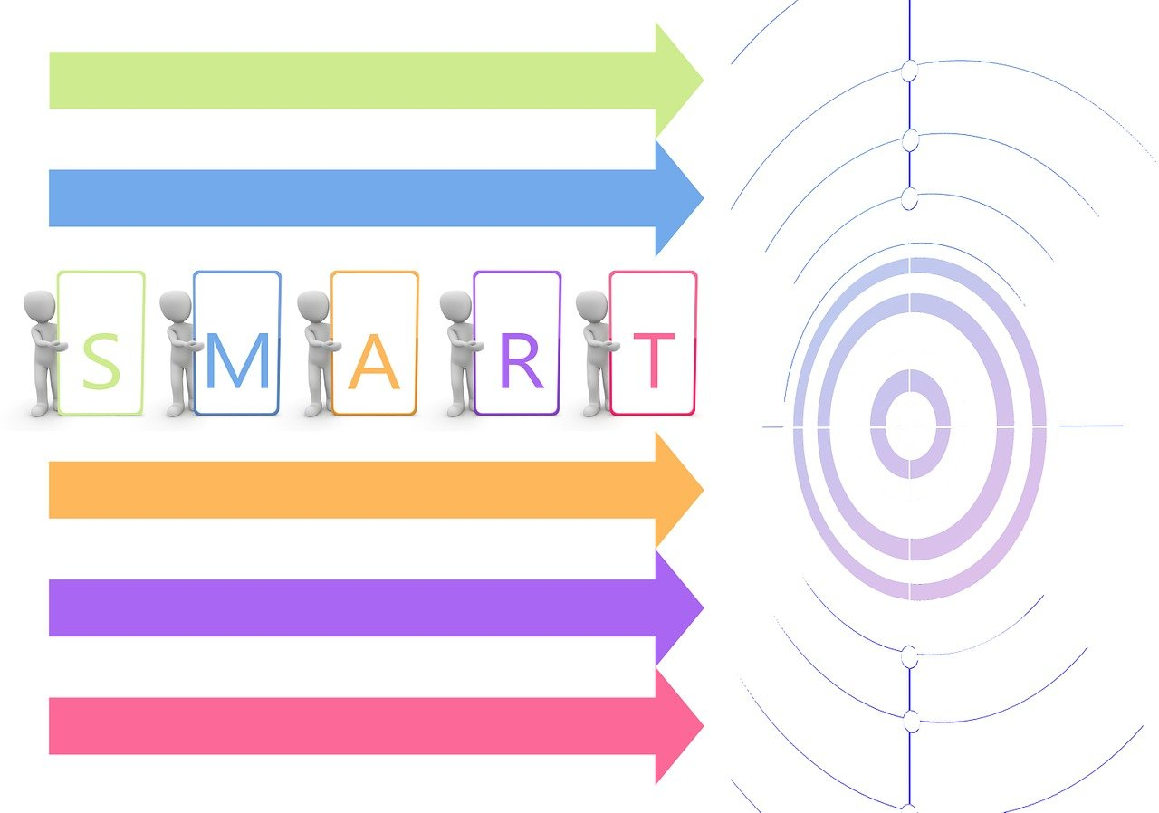
Technik: ''SMART''-Zielsetzung
3.1.5 Zielsetzung
Die Festlegung von SMART-Zielen hat sich als hilfreich erwiesen, um Menschen dabei zu unterstützen, ihren Lebensstil positiv und langfristig zu verändern.
Specific (Spezifisch)
Measurable (Messbar)
Achievable-Attainable (Erreichbar)
Relevant (Relevant)
Timely (Rechtzeitig)
Quelle| Pixabay Lizenz

Slide 41
„SMART“-Zielsetzung: Erklärt (1)
3.1.5 Zielsetzung
Spezifisch → Machen Sie Ihre Ziele so konkret wie möglich.
Beispiel: Wenn Sie Ihre Gesundheit verbessern wollen, sollten Sie genau angeben, was Sie ändern wollen, z. B. ob Sie abnehmen oder mit dem Rauchen aufhören wollen. Das Ziel "Ich möchte mich gesund ernähren" ist eine unglaublich weit gefasste Aussage, die nichts Konkretes aussagt.
Messbar → Stellen Sie sicher, dass das Ziel messbar ist.
Beispiel: Wenn Sie Sport treiben wollen, wie viele Minuten werden Sie trainieren und wie oft pro Woche? Wenn Sie abnehmen wollen, wie viele Kilogramm wollen Sie abnehmen?
Erreichbar → Vergewissern Sie sich, dass Sie ihre Ziele erreichen können.
Beispiel: Wenn Sie sich vornehmen, täglich ins Fitnessstudio zu gehen, wie realistisch ist dieses Ziel angesichts Ihres Tages- und Wochenplans? Was wäre ein besser erreichbares Ziel? Wenn Sie anfangen wollen, mehr Obst zu essen, ist es dann erreichbar, sich das Ziel zu setzen, 3 Früchte pro Tag zu essen, wenn Sie derzeit keine essen?

Slide 42
„SMART“-Zielsetzung: Erklärt (2)
3.1.5 Zielsetzung
Relevant → Stellen Sie sicher, dass das Ziel für Ihre Situation relevant ist.
Beispiel: Warum setzen Sie sich dieses Ziel? Ist es relevant für eine Veränderung, die Sie vornehmen möchten? Warum wollen Sie diese Veränderung vornehmen? Wie wird diese Veränderung Ihr Leben verbessern? Wenn Sie z. B. abnehmen möchten und sich zum Ziel gesetzt haben, Ihre Bildschirmzeit zu reduzieren, besteht dann ein Zusammenhang zwischen diesen beiden Zielen, und wenn ja, wie?
Rechtzeitig → Legen Sie einen konkreten Zeitrahmen für das Ziel fest (Tage, Wochen, Monate oder ein bestimmtes Datum usw.). Bevorzugt werden naheliegende und nicht weit entfernte Ziele.
Beispiel: Wann wollen Sie das Ziel erreichen? Sich das Ziel zu setzen, im nächsten Monat 3 Kilogramm abzunehmen, kann sich weniger überwältigend anfühlen als das Ziel, im nächsten Jahr 30 kg abzunehmen.

Slide 43
3.1.6
Diskussion und Auswertung
Ziele
Beseitigung und Klärung von Missverständnissen, die sich aus allen vorangegangenen theoretischen Informationen ergeben haben.
Sicherstellen, dass der Inhalt des Moduls in der Tiefe verstanden wird.
Das Modul zu evaluieren.
Designed by Freepik

Slide 44

Diskussion
3.1.6 Diskussion und Auswertung
Fragen?
Klärungen?
Kommentare?
Quelle | Pixabay Lizenz

Slide 45
Auswertung: Fragebogen
Die Inhalte des Moduls waren anregend und interessant (1 Minimum, 5 Maximum)
1 | 2 | 3 | 4 | 5
Der Inhalt des Moduls war klar, verständlich und einfach zu folgen (1 Minimum, 5 Maximum)
1 | 2 | 3 | 4 | 5
Der Trainer war gut vorbereitet (1 Minimum, 5 Maximum)
1 | 2 | 3 | 4 | 5

Slide 46
Auswertung: Fragebogen
Das Modul hat mein Wissen über das Thema verbessert (1 Minimum, 5 Maximum)
1 | 2 | 3 | 4 | 5
Ich würde dieses Modul anderen empfehlen (1 Minimum, 5 Maximum)
1 | 2 | 3 | 4 | 5
Ich bin insgesamt zufrieden mit dem Modul (1 Minimum, 5 Maximum)
1 | 2 | 3 | 4 | 5

Slide 47
Referenzen, weiterführende Lektüre und Abschluss
World Health Organization. (2022). WHO expert meeting on the economic and commercial determinants of health, 6-7 May 2021.
Amri, M., Enright, T., O’Campo, P., Di Ruggiero, E., Siddiqi, A., & Bump, J. B. (2023). Health promotion, the social determinants of health, and urban health: what does a critical discourse analysis of World Health Organization texts reveal about health equity?. BMC Global and Public Health, 1(1), 25.#
WHO Commission on Social Determinants of Health, & World Health Organization. (2008). Closing the gap in a generation: health equity through action on the social determinants of health: Commission on Social Determinants of Health final report. World Health Organization.
World Health Organization. (2019). Global action plan on physical activity 2018-2030: more active people for a healthier world. World Health Organization.

Slide 48
Referenzen, weiterführende Lektüre und Abschluss
Malizia, V., Ferrante, G., Fasola, S., Montalbano, L., Cilluffo, G., & La Grutta, S. (2021). New Technologies for Promoting Physical Activity in Healthy Children and in Children with Chronic Respiratory Diseases: A Narrative Review. Sustainability, 13(21), 11661.
Marmot, M., & Wilkinson, R. (Eds.). (2005). Social determinants of health. Oup Oxford.
Ruegsegger, G. N., & Booth, F. W. (2018). Health benefits of exercise. Cold Spring Harbor perspectives in medicine, 8(7), a029694.
Cueto, M. (2023). The World Health Organization. In Global Health Essentials (pp. 421-424). Cham: Springer International Publishing.
Coughlin, S. S., Whitehead, M., Sheats, J. Q., Mastromonico, J., & Smith, S. (2016). A review of smartphone applications for promoting physical activity. Jacobs journal of community medicine, 2(1).

Slide 49


Glückwunsch!
Sie haben die Unterrichtseinheit dieses Moduls abgeschlossen!
Von der Europäischen Union finanziert. Die geäußerten Ansichten und Meinungen entsprechen jedoch ausschließlich denen des Autors bzw. der Autoren und spiegeln nicht zwingend die der Europäischen Union oder der Europäischen Exekutivagentur für Bildung und Kultur (EACEA) wider. Weder die Europäische Union noch die EACEA können dafür verantwortlich gemacht werden.

